Slide 1
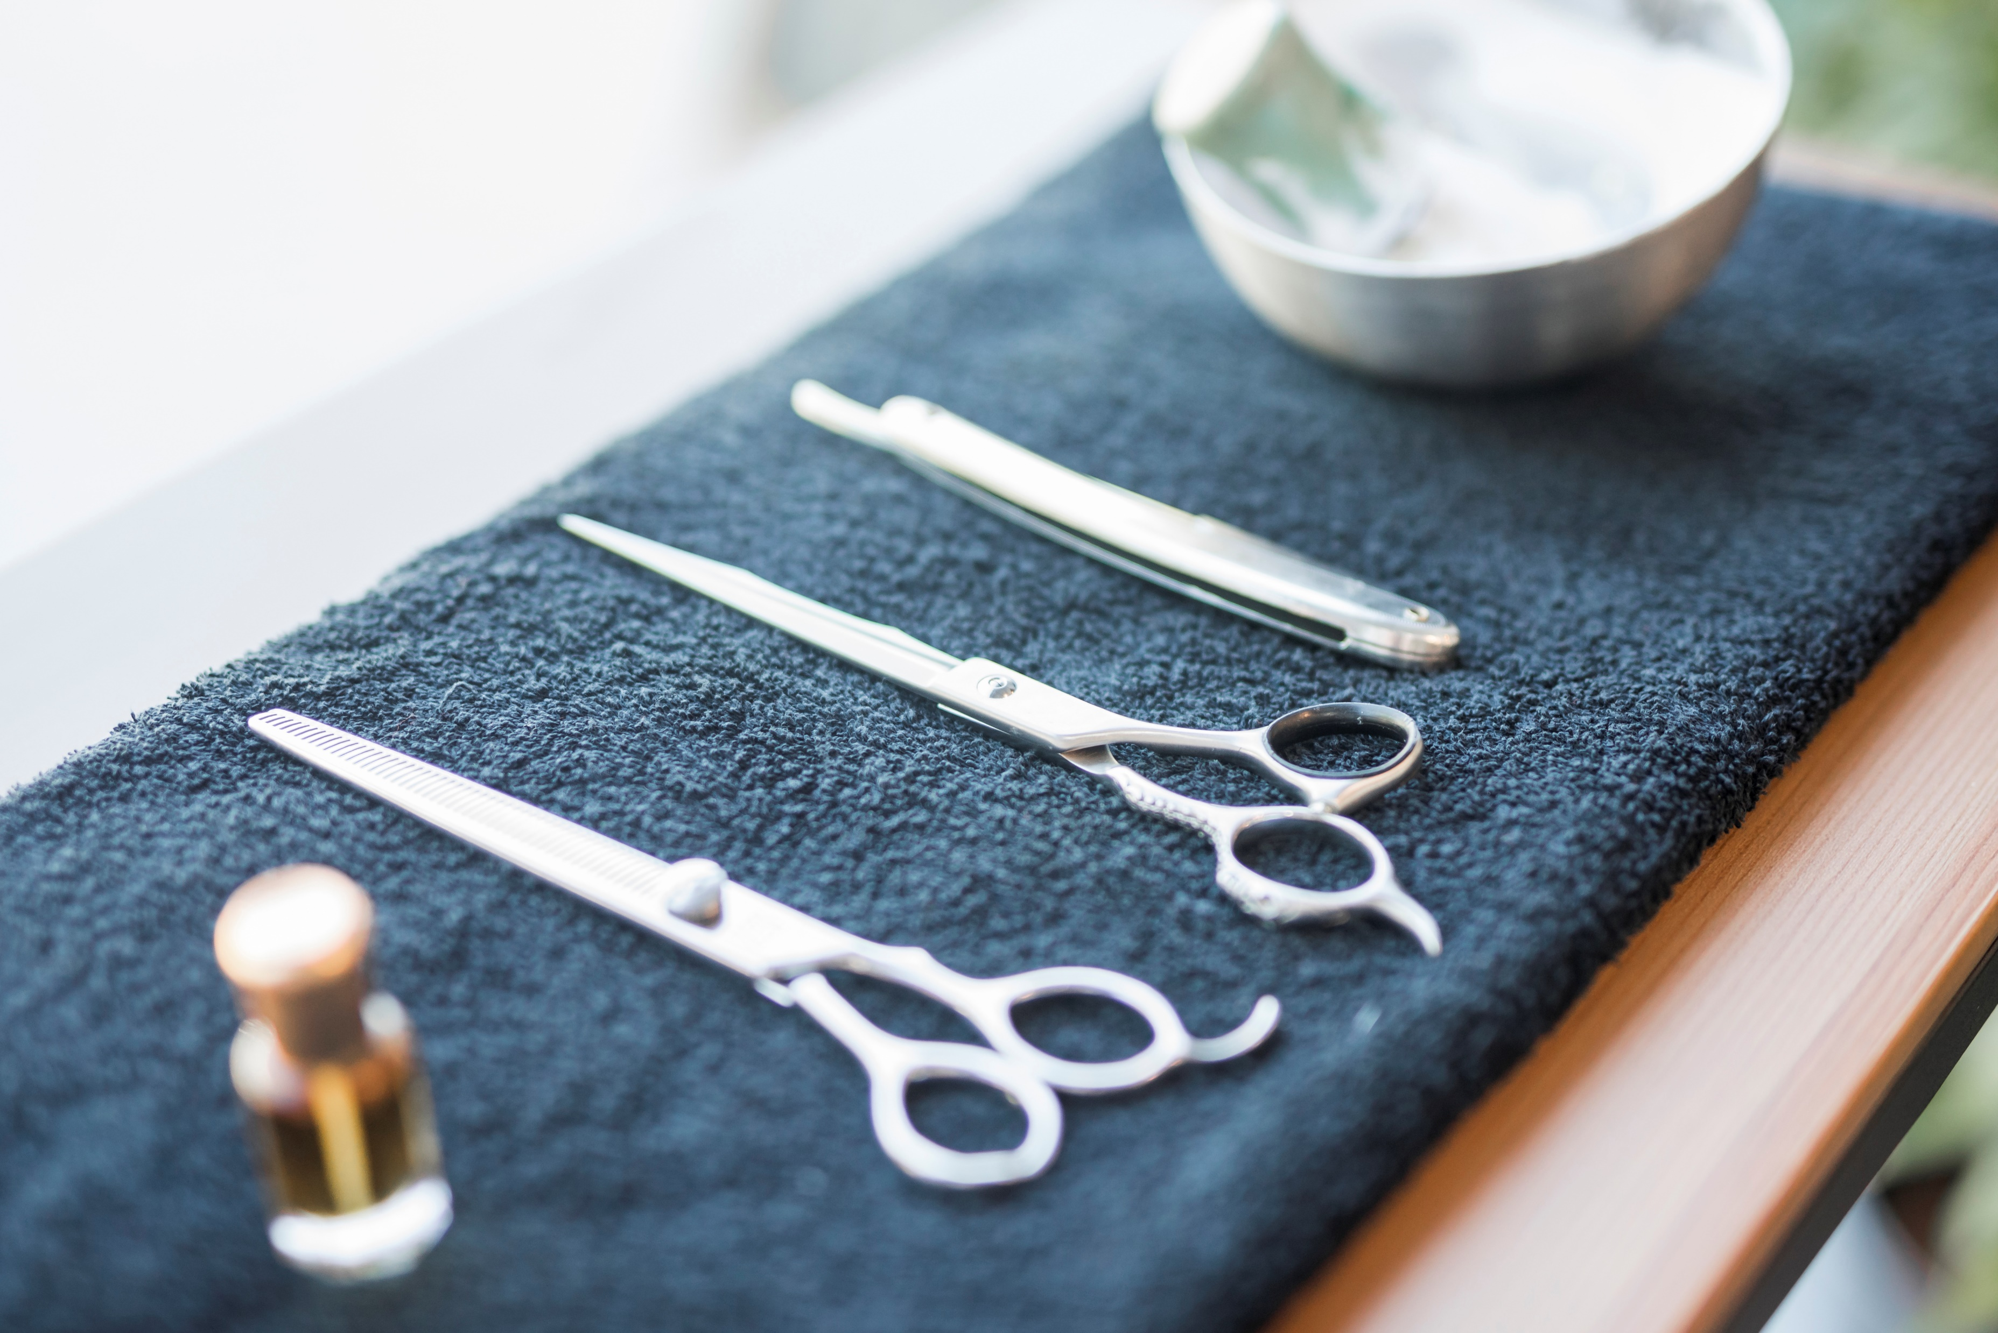
Coupes
Coupe femme 20 €uros
Coupe homme 15 €uros
Coupe enfant 10 €uros
A la carte
Brushing 10 €uros
Permanente 60 €uros
Shampoing avec soin 20 €uros

